Slide 1
RADA PRO VÝZKUM, VÝVOJ A INOVACE
V LIBERECKÉM KRAJI
19. jednání, 26. května 2022
DENSO Manufacturing Czech

Slide 2
Program dnešního jednání
Zahájení – Mgr. Jiří Ulvr, člen rady kraje, předseda RVVI LK
Kontrola plnění úkolů ze 18. jednání Rady VVI
Změna indikátoru projektu Smart Akcelerator II – aktualizace RIS3
Změna v realizaci základní fiše Vizionáři pro LK
Regionální inovační program – hodnocení 2021
Informace Regionální inovační program - výzva 2022
Vyhodnocení výzvy programu Asistenční voucher
Informace o projektech a aktivitách
- Junior centrum excelence kybernetické bezpečnosti – aktuální průběh
- IDEATHON
- Výzva OP JAK - SALK III
- Chytřejší kraj – výroční zpráva za rok 2021
- prezentace MakerFaire
Mapování mezinárodních sítí spolupráce
Různé

Slide 3
Usnesení
USN č. 1/1/2022
Rada pro výzkum, vývoj a inovace v Libereckém kraji schvaluje
program 19. jednání Rady pro výzkum, vývoj a inovace v Libereckém kraji dne 26. května 2022.

Slide 4
Plnění úkolů ze 18. jednání RVVI
1. Svolat další jednání RVVI LK nejpozději v 1. čtvrtletí 2022
Splněno 26.5.2022
2. Pozvat na další jednání RVVI 1 - 2 řešitele projektů podpořených z RIP
Splněno 26.5.2022
3. Iniciovat zapojení členů RVVI do přípravy navazujícího projektu Smart Akcelerator III
Průběžně plněno

Slide 5
3. Změna indikátoru Smart Akceleratoru II
(Vizionáři pro Liberecký kraj a aktualizace RIS3 strategie)
Ing. Martina Pšeničková

Slide 6
Usnesení
USN č. 2/1/2022
Rada pro výzkum, vývoj a inovace v Libereckém kraji schvaluje změnu indikátoru Vizionáři pro LK v rámci realizace projektu Smart Akcelerator II a doporučuje aktualizovat Krajskou přílohu Národní RIS3 strategie pro Liberecký kraj v období udržitelnosti projektu.

Slide 7
5. Vyhodnocení Regionálního inovačního programu 2021
Ing. Vladimír Pachl

Slide 8
Přijaté projektové žádosti
alokace výzvy 2021 3 006 616 Kč
předloženo požadovaná dotace
Inovační voucher 5 817 756,- Kč
Startovací voucher 5 990 896,10 Kč
Technologický voucher 15 2 816 860,- Kč
Celkem předloženo 25 4,625 512,10 Kč

Slide 9
Doporučené k financování
schváleno dotační podpora
Inovační voucher 2 294 756,- Kč
Startovací voucher 3 600 000,- Kč
Technologický voucher 11 2 111 860,- Kč
Celkem podpořeno 16 3 006 616,- Kč

Slide 10
6. Regionální inovační program Libereckého kraje
Výzva 2022
Ing. Vladimír Pachl

Slide 11
RIP 2022 – Důležité termíny
Den zveřejnění programu: | 1.4.2022
Lhůta pro podání žádosti: | 1.5.2022 – 15.6.2022
Kontrola administrativního souladu žádostí | 6-7/2022
Hodnocení a návrh na přidělení podpory | 7-8/2022
Projednání návrhu RK/ Schválení návrhu ZK | 9/2022
Realizace projektů | 1.5.2022 – 31.12.2023

Slide 12
7. Vyhodnocení výzvy Asistenčních voucherů Libereckého kraje
Ing. Vladimír Pachl
Ing. Zuzana Antlová

Slide 13
Asistenční vouchery – krátké shrnutí
Účel | příprava žádostí do operačních programů (programové financování) realizace projektu z vlastních zdrojů
Příjem žádostí | 27. 6. 2020 – 31. 1. 2022
Alokace | 1.500.000 Kč
Počet žádostí Žadatelé | 8 Krajská nemocnice Liberec, Photon Water Technology, Technická univerzita Liberec
Spolufinancování | 15 % (zaplatíme 85 %)
Typ nákladů | Neinvestice osobní náklady (odborné pozice), služby (překlad, studie proveditelnosti apod.), zahraniční cesty, per diems
Příprava proplacena Zůstatek alokace | 5 projektů, u jednoho projektu čekáme na výsledek hodnocení 400 000 Kč

Slide 14
Asistenční vouchery
Využití hybridních technik při výrobě aditivních materiálů
Networking v oblasti materiálů a technologií
Inteligentní materiály a ekologická výroba
Posílení výzkumných a vývojových kapacit v oblasti pokročilých technologií čištění odpadních vod pro lepší budoucnost
Národní centrum kompetence pro průmyslový 3D tisk
Přeshraniční spolupráce inovačních ekosystémů v oblasti adaptace na změnu klimatu v urbanizovaném prostředí

Slide 15
8. Informace o připravovaných projektech a aktivitách
Junior centrum excelence kybernetické bezpečnosti
IDEATHON
Twinning Izrael
Chytřejší kraj – Výroční zpráva 2021
Výzva OP JAK – Smart Akcelerator III
Prezentace MakerFaire Liberec 2022
Ing. Martina Pšeničková
Ing. Vladimír Pachl
Lukáš Jokl
Vojtěch Kolařík

Slide 16
Junior centrum excelence pro kybernetickou bezpečnost
Aktuality:
vyhotovena Studie proveditelnosti , zpracovatelem odevzdána k 6.4.2022
Zpracování PD, upřesněného rozpočtu, harmonogram realizace
Zdroje financování, žádost o dotační podporu
Realizační fáze, certifikace centra excelence

Slide 17
Liberec Ideathon 2022
Ideathon v číslech:
54 studentů SŠ a VŠ / 13 týmů
18 mentorů z praxe
50 vyčerpaných konzultací
24 hodin hluboké práce
13 projektů
2 kulaté stoly na téma doprava a energetika

Slide 18
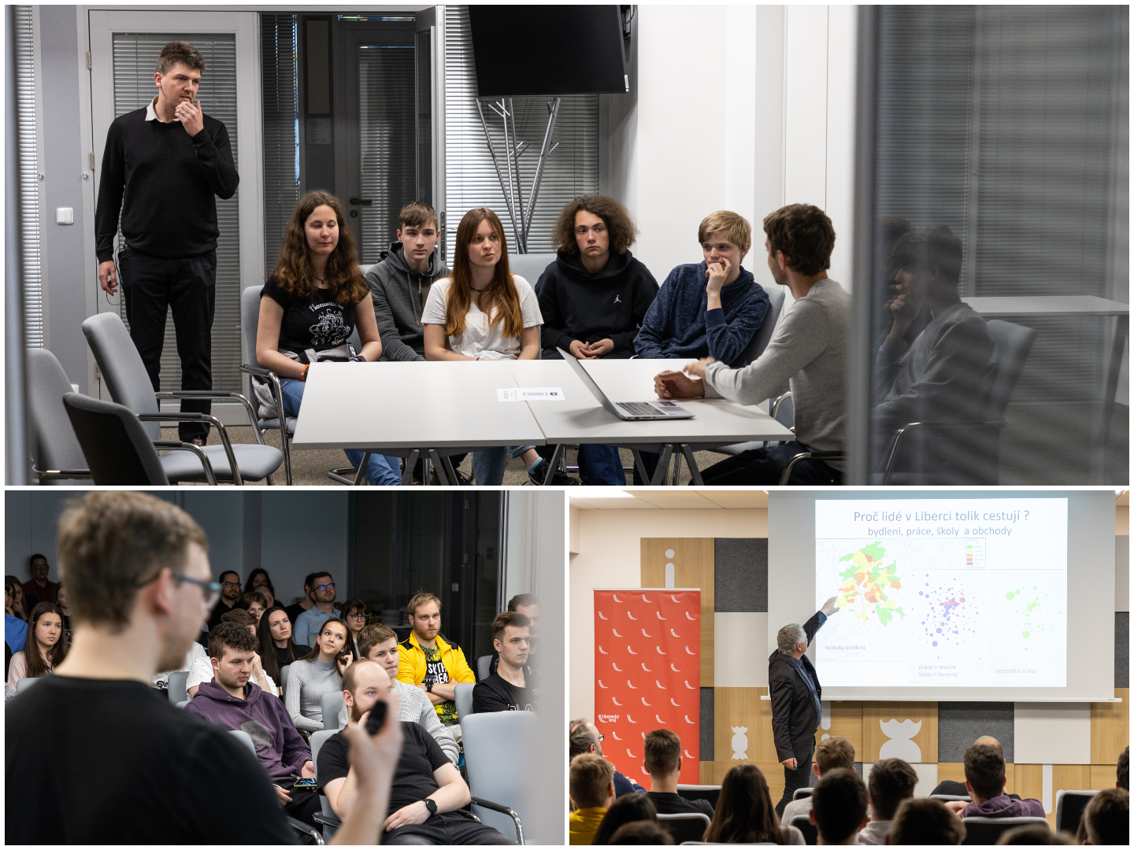

Slide 19
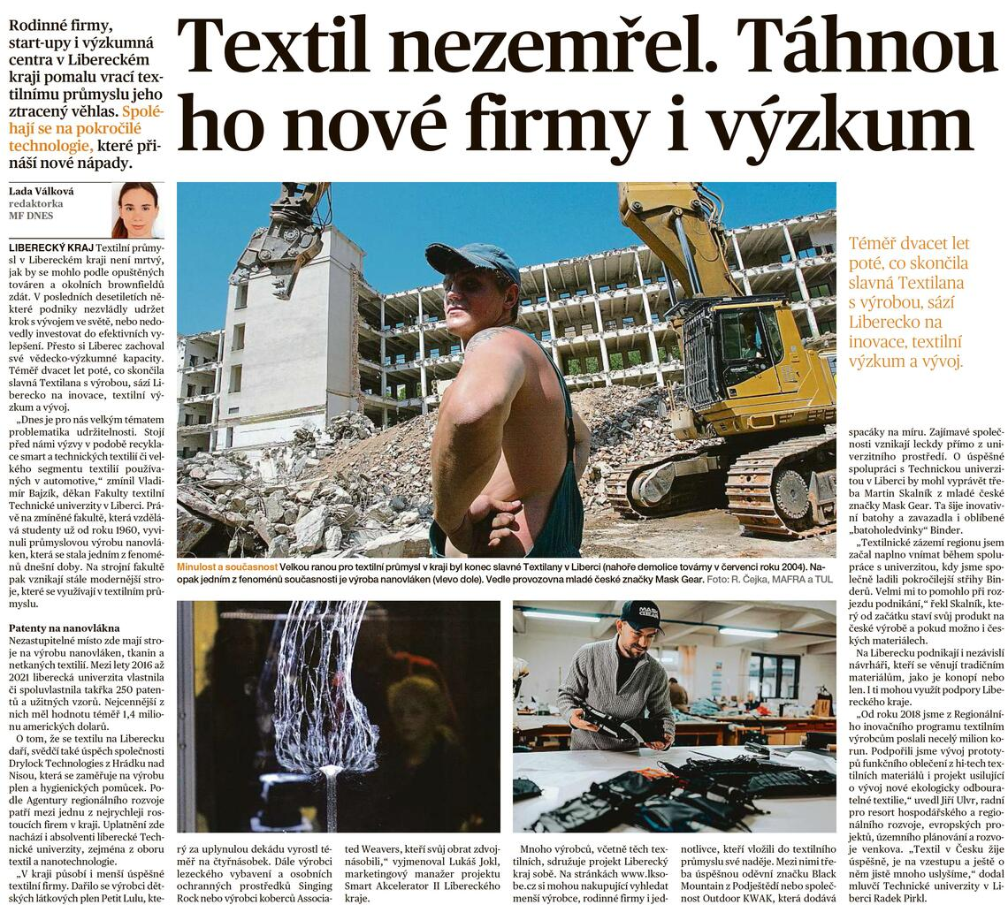
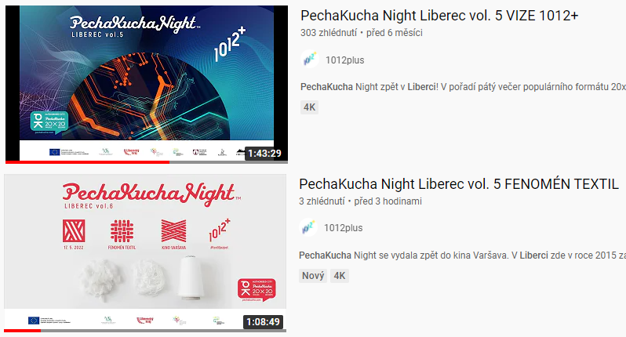
#textiljezpet
#textiljezpet v bodech:
6 + 2 články, z toho 1 tisková zpráva
cca 30 příspěvků na sociálních sítích s hashtagem #textiljezpet
PechaKucha Night v Kině Varšava (full house = cca 160 diváků)

Slide 22
Výzva – Smart Akcelerátor Libereckého kraje III
Výzva z OP JAK – cca přelom červenec/srpen 2022
Výzva bude věcně navazovat na stávající činnost Smart Akcelerátorů
Financování 85% z ERDF, příjemce: Kraj
Partner: Specializovaný subjekt zabývající se podporou výzkumu, vývoje a inovací, v němž má kraj většinu hlasovacích práv - ARR
Podporované aktivity:
Základní tým: Zajištění kapacity a klíčových kompetencí ke koordinaci a implementaci agendy RIS3
Vzdělávací aktivity
Mapování, analýzy, evaluace
Volitelně: asistence / twinning / pilotní ověřování / marketing
Vyloučeno z výzvy: Pořizování staveb, nová výstavba, dobudování, rekonstrukce atd.
Rozdíl: Internacionalizace, evaluace, mise, spin-off a start-up, smart

Slide 23
9. Mapování mezinárodních sítí spolupráce
Bc. Milan Pštross

Slide 24
Mapování mezinárodních sítí spolupráce
Navazuje na mapování regionálních sítí spolupráce
Zahrnuje projekty s účastí zahraničního subjektu
Zahrnuje projekty do 10 let od ukončení
Zdroje (57 projektů)
H2020 (25) Cosme (5) Interreg Central Europe (8) Interreg Danube (5) Interreg Europe (2) LIFE Programme (3) | Ministerstvo průmyslu a obchodu – Trio (1) EHP/Norsko (2) Technologická agentura České republiky (6)

Slide 25
Subjekt | Počet projektů | Počet vazeb
Technická univerzita v Liberci | 24 | 323
DEX Innovation Centre, z.s. | 11 | 112
CLUTEX - Klastr Technické textilie,z.s. | 8 | 70
CRYTUR, spol. s r.o. | 4 | 67
ČTPT | 2 | 36
ELMARCO s.r.o. | 2 | 17
IQLANDIA, o.p.s. | 2 | 39
KORID LK, spol. s r.o. | 2 | 32
Photon Water Technology s. r. o. | 2 | 21
POLPUR, spol. s r.o. | 2 | 2
Český konopný klastr, z. s. | 1 | 6
DIAMO, státní podnik | 1 | 4
FORMPLAST-Svoboda s.r.o. | 1 | 32
Liberecký kraj | 1 | 2
PVF Schienenfahrzeuge, s.r.o. | 1 | 1
ZF Automotive Czech s.r.o. | 1 | 12

Slide 26
Doména | Počet projektů | Počet vazeb
Strojírenství | 6 | 63
Nano | 6 | 47
Textil | 10 | 94
Kov, plast, kompozit | 4 | 19
Sklo/optika | 2 | 18
Udržitelnost | 13 | 256
Automotive | 2 | 13
Elektonika, elektrotechnika, ICT | 13 | 262
Zdravotnictví | 6 | 47
Ostatní | 18 | 183

Slide 28
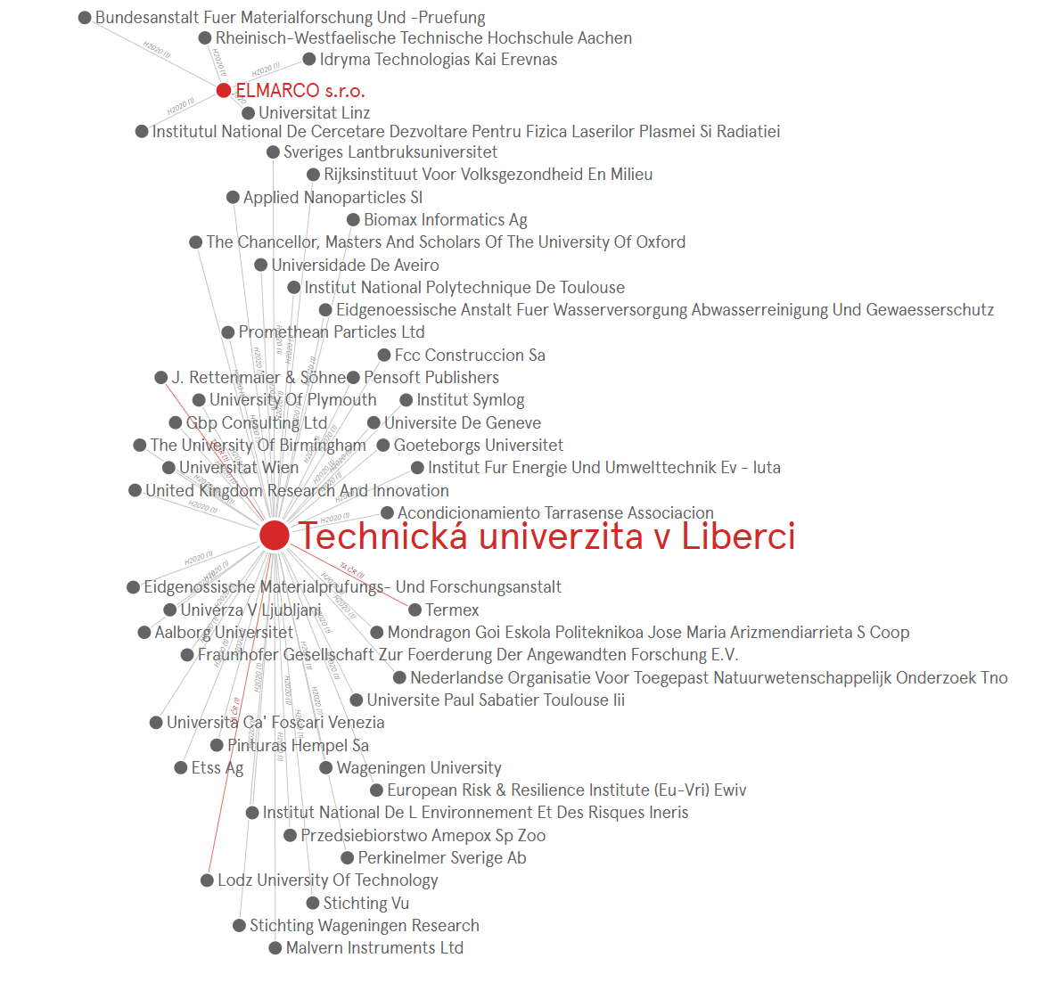

Slide 29
10. Různé

Slide 30
Děkujeme za pozornost

